Slide 1
세종실록지리, 그리고 안용복.
일본어일본학과
21602693
권경훈

Slide 2
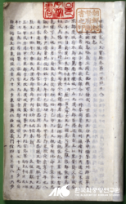
세종장헌대왕실록의 148권~155권
1937년 교정세종실록지리지
1972년세종헌대왕실록(한글번역본)
세종실록지리지의 가치

Slide 3
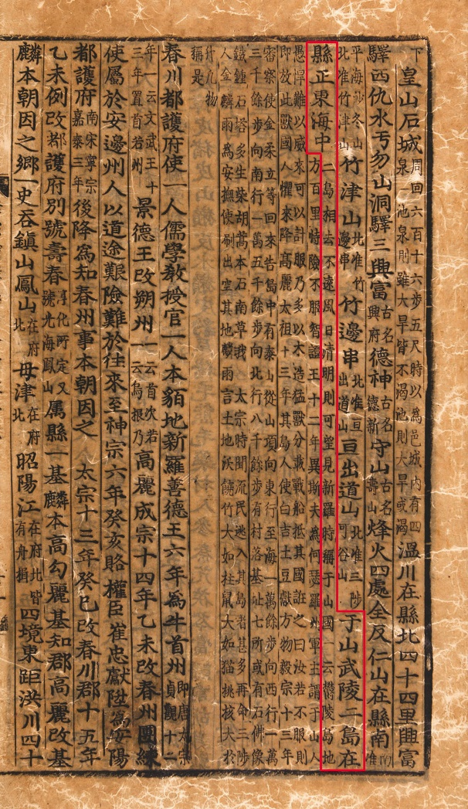
세종실록지리지50페이지 3번째줄
박세당- ‘울릉도‘
장한상- 울릉도 사적
안용복

Slide 4
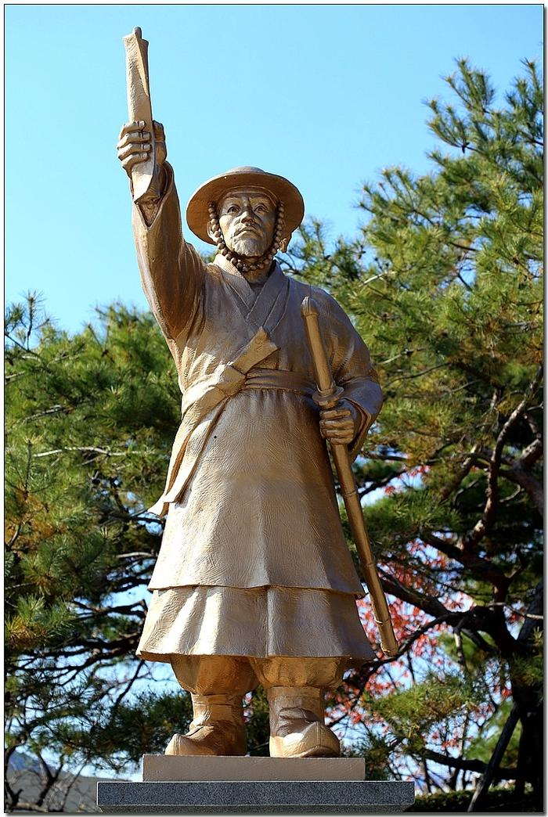
안용복의 출신, 일본어 능통
1693년 1차도일
숙종실록-안용복이 항의를 함(2차도일)

Slide 5
원록구병자년 조선주착안 일권지각서
울릉 자산 양도감세장
도울양도감세장 신 안동지 기
(朝鬱兩島監稅將臣安同知騎)

Slide 6
출처
https://youtu.be/3wg4h9g43Ik-유튜브영상
https://terms.naver.com/entry.nhn?docId=576026&cid=46618&categoryId=46618-네이버사전
http://www.koreahiti.com/news/articleView.html?idxno=3359-코리아 히스토리타임스 안용복 독도 조선 땅 선언하다.

